Slide 1


Slide 2
Технології опрацювання мультимедійних даних
10 клас

Slide 3
Сьогодні дізнаємось:
01
Що називають мультимедійними даними та технологіями?
Яка роль електронних медійних засобів у житті людини?
02
03
Які програми використовують для роботи з мультимедійними даними?
Notes:
© Copyright PresentationGo.com – The free PowerPoint template library

Slide 4

Мультимедіа —
технології, призначені за допомогою комп’ютера інтегрувати, опрацьовувати й одночасно відтворювати різноманітні типи сигналів, різні середовища, засоби та способи обміну даних різних типів.
Мультимедіа —
від лат. multum — багато,
medium — середовище

Slide 5





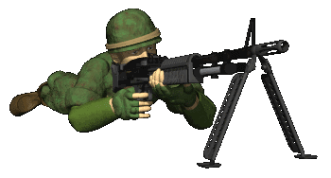
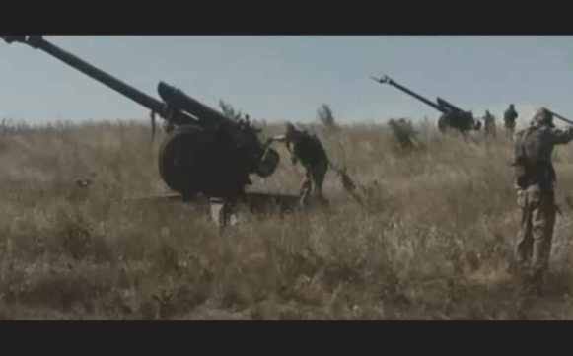
Мультимедіа може бути представлена у вигляді основних складових:
Текст
Аудіо
Зображення
Анімація
Відео
Інтерактивність
від англ. Interaction -
«взаємодія»

Slide 6
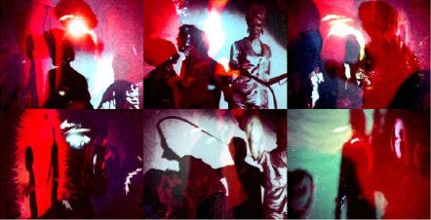
Вперше термін мультимедіа виник у 1965 році для опису театралізованих шоу, наприклад, Exploding Plastic Inevitable — шоу, що поєднало живу рок-музику, кіно, експериментальні світлові ефекти і відмінне від традиційного мистецтво.

Slide 7
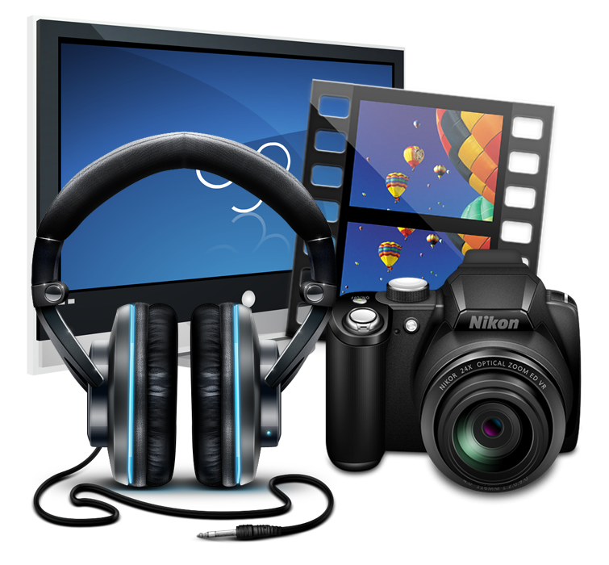

Slide 8
На початку 1900-х років було проведено перші випробування радіозв’язку, зокрема перша в Україні цивільна радіостанція з’явилась у 1902 році.
У 1920-х роках було винайдено телебачення, а першу професійну телевізійну трансляцію з Київського телецентру було проведено в 1951 році.
Ідея мобільного зв’язку виникла в 1943 році, перший прототип мобільного телефону випробували в 1973 році, а з 1993 року мобільний зв’язок почав поширюватись в Україні.
Ідею побудови Всесвітньої комп’ютерної мережі було вперше висловлено в 1962 році.

Slide 9
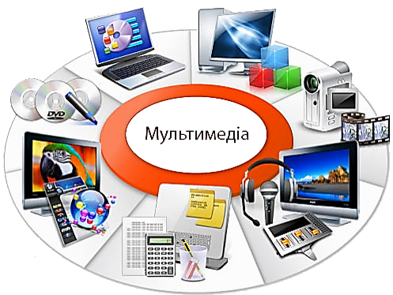
Мультимедіа – революційний стрибок у різноманітних сферах людської діяльності

Slide 10










Сфери застосування мультимедійних технологій
Медицина
Освіта
Виробництво
Розваги
ЗМІ
Лінгвістика
Підприємництво
Реклама
Торгівля

Slide 11
Програми для роботи з мультимедійними даними
Плеєри
Грабери
Конвертори
Редактори
Аудіо та відеостудії

Slide 12








Програвач мультимедіа (або медіаплеєр) - англ. Media player)
це програма, що призначена для відтворення файлів мультимедіа.
Media Player Classic
KMPlayer
ComboPlayer
BS Player
VLC media player
Daum PotPlayer
AIMP
ALL player

Slide 13








Грабер (англ. grabber)
це сленговий термін IT-спеціалістів, що позначає програму, яка вміє збирати певну інформацію з різного роду файлів або носіїв або якогось зовнішнього ресурсу.
Movavi Screen Capture
Bandicam
Camtasia Studio
Icecream Screen Recorder
Video Grabber
aTube Catcher
Replay Video Capture
Free Video Catcher
aTube Catcher

Slide 14
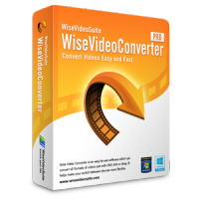



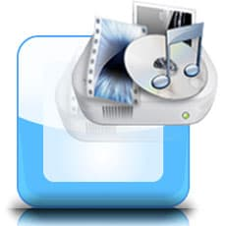


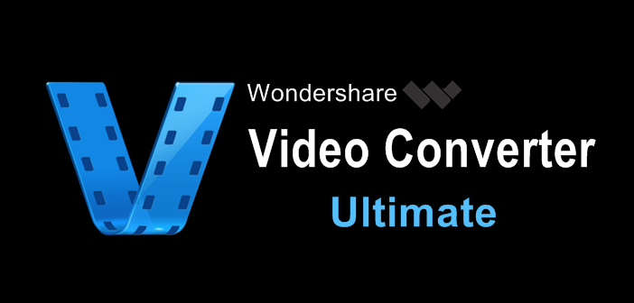
Конвертер (англ. Converter, від лат. Converto — змінюю, перетворюю)
програма, яка перетворює у файлі дані з одного формату на інший.
Movavi Video Converter
Wise Video Converter Pro
Total Video Converter
iSkysoft Video Converter
Format Factory
Any Video Converter Free
Freemake Video Converter
Wondershare Video Converter

Slide 15








Редактори
програма, що містить набір інструментів, для додавання, видалення, узгодження фрагментів, зміни якості, збереження у файлах різних форматів.
Windows Movie Maker
Movavi Video Editor
OpenShot
Audacity
PowerDirector
Corel VideoStudio
HD VivaVideo
AVS Video Editor

Slide 16





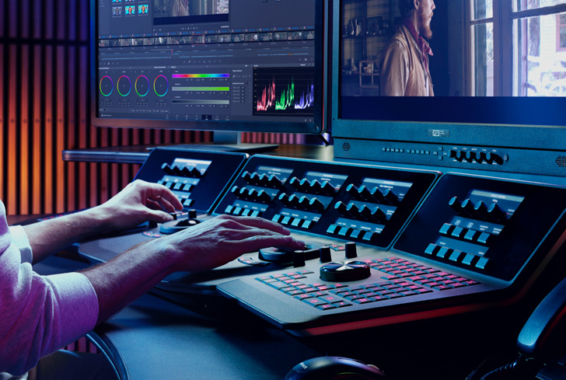
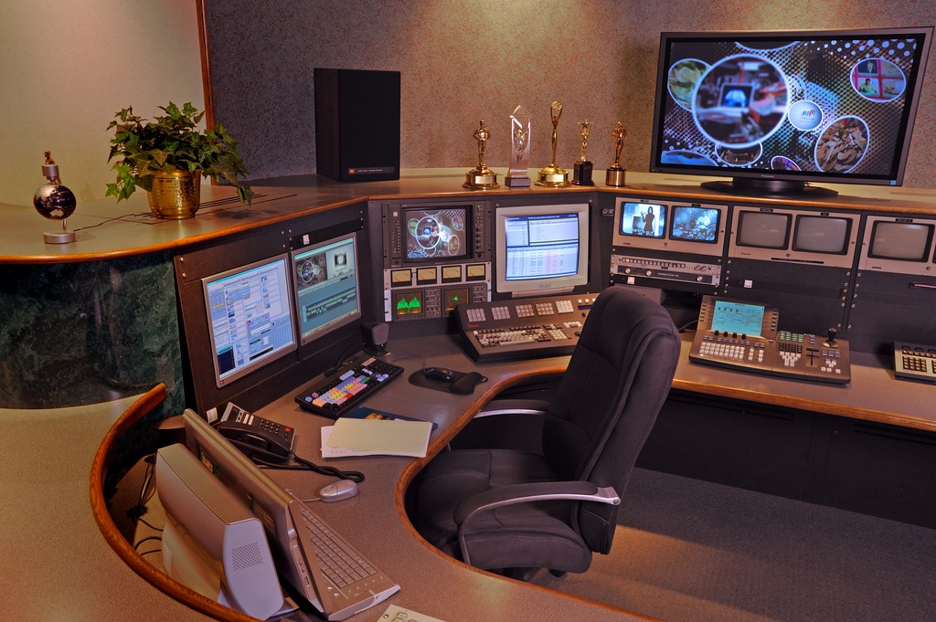
Аудіо- та відеостудії
програми, які мають розширений набір функцій для професійної обробки відео, анімації та звуку.
Avid Media Composer
Adobe Premiere Pro
Vegas Pro
Pinnacle Studio
DaVinci Resolve
Приклад професійної студії нелінійного відеомонтажу

Slide 17

Практичні завдання

Slide 18

Відкрийте указаний вчителем файл. Виконайте завдання.
Надішліть виконане завдання

Slide 19
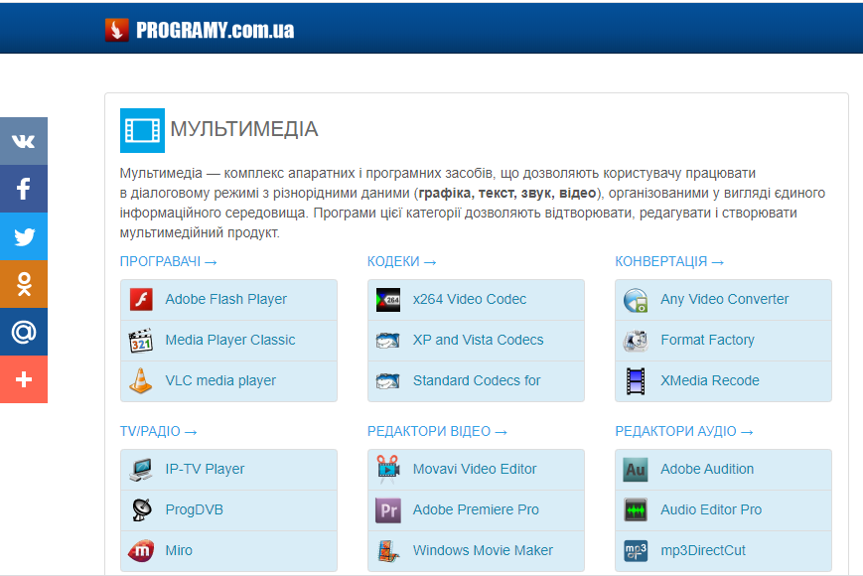
Вправа 1
Користуючись списком програм на сайті https://programy.com.ua/ua/multimedia, обговоріть особливості програм для роботи з мультимедіа.
Укажіть у звіті програми, які встановлені на вашому комп’ютері та з якими ви вже працювали.

Slide 20
Вправа 2
Знайдіть в Інтернеті веб-сторінки електронних медіа. Обговоріть, які існують перспективи розвитку та функціонування електронних і традиційних медіаресурсів.
Висновки занотуйте у звіт.

Slide 21
Вправа 3
Обговоріть і зробіть висновки про подібність і відмінність можливостей відеоредакторів Movavi Video Editor і Windows Movie Maker.

Slide 22

Завдання на самостійну підготовку
Проведіть дослідження й наведіть приклади мультимедійних технологій, використання яких полегшує роботу користувача в Інтернеті.

